Slide 1
Taustoitus: Ranska aatteiden,
Iso-Britannia kaupan keskuksena
s. 112-113

Slide 2
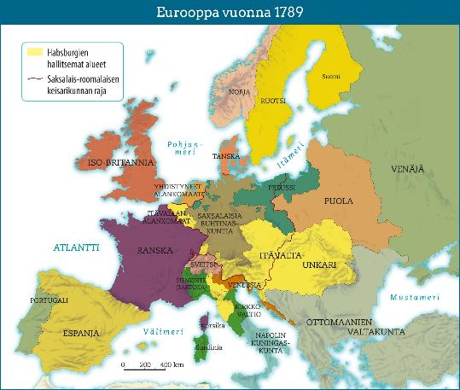
Ranska aatteiden,
Iso-Britannia kaupan keskuksena
Ruotsi menetti asemansa poliittisena suurvaltana 1700-luvulla.
Itämeren mahti oli Venäjä.
Ranska oli aatteiden, kulttuurin ja talouden johtava valtio.
Iso-Britannia hallitsi meriä ja kauppaa.

Slide 3
Ranska aatteiden,
Iso-Britannia kaupan keskuksena
Ruotsi pyrki taloudelliseksi suurvallaksi.
  Omaksuttiin uusia keksintöjä, menetelmiä ja aatteita.
  Pyrittiin pitämään yhteyttä ja seuraamaan Euroopan kehitystä tarkasti.
  Ruotsiin perustettiin tiedeakatemia, joka kokosi yhteen tiedemiehet ja poliitikot.
    Tiedeakatemia toi uusia aatteita Ruotsiin.
Taloutta ohjasi hyödyn aika:
  uudet viljelymenetelmät
  uudet viljelylajikkeet.

Slide 4
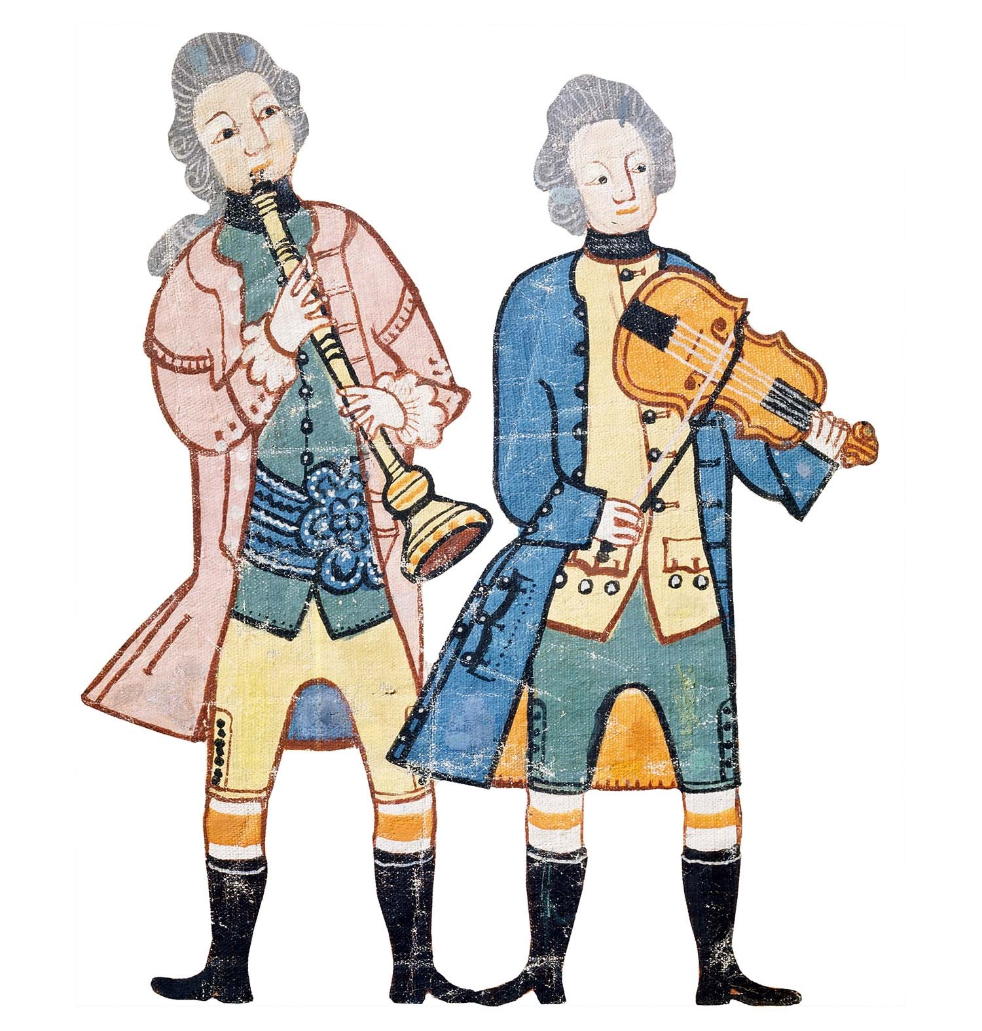
Ranska hallitsi eurooppalaista kulttuuria, tapoja ja sieltä rantautuivat myös valistusaatteet.
Ruotsissa säätyläiset pyrkivät matkimaan ranskalaista muotia, taiteita, tapoja ja puhuivat ranskan kieltä.

Slide 5
Maailmankaupan avulla myös Ruotsiin kantautui siirtomaatuotteita, kuten kahvia ja teetä.
Ruotsalaisetkin pääsivät tutustumaan kaukomaiden kulttuuripiirteisiin.

Slide 6
1700-luvun tärkeät aatteet
Valistusaate kritisoi yksinvaltiutta ja säätyvaltaa.
  Ranskan suuren vallankumouksen (1789) taustalla.
  Filosofi Voltaire (1694-1788) tuki Ruotsin valistunutta itsevaltiutta.
Merkantilismin aikakaudella oman maan taloudellista etua pidettiin tärkeänä ja sitä pyrittiin edistämään erilaisten suojatullien, tuontirajoitusten ja verotuksen avulla.

Slide 7
1700-luvun tärkeät aatteet
Liberalismi jakautuu taloudelliseen ja poliittiseen liberalismiin.
  Taloudellinen liberalismi arvosteli merkantilismia. Suomessa tunnetuin edustaja oli Anders Chydenius ja maailmalla Adam Smith.
  Poliittinen liberalismi ajoi esimerkiksi aluksi äänioikeutta varakkaille miehille.

Slide 8
